Slide 1
Правовое регулирование оборота вейпов и электронных сигарет
Казанцева Ольга Александровна

Slide 2
Федеральный закон от 23.02.2013 № 15-ФЗ «Об охране здоровья граждан от воздействия окружающего табачного дыма, последствий потребления табака или потребления никотинсодержащей продукции»
(с изм. и доп., вступ. в силу с 01.04.2021).
Статья 20. Запрет продажи табачной продукции или никотинсодержащей продукции, кальянов и устройств для потребления никотинсодержащей продукции несовершеннолетним и несовершеннолетними, запрет потребления табака или потребления никотинсодержащей продукции несовершеннолетними, запрет вовлечения детей в процесс потребления табака или потребления никотинсодержащей продукции

Slide 3
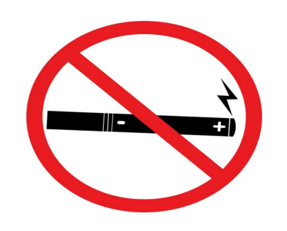
Запрещается
продажа табачной продукции или никотинсодержащей продукции, кальянов и устройств для потребления никотинсодержащей продукции несовершеннолетним и несовершеннолетними,
вовлечение детей в процесс потребления табака или потребления никотинсодержащей продукции путем покупки для них либо передачи им табачной продукции, табачных изделий или никотинсодержащей продукции, кальянов и устройств для потребления никотинсодержащей продукции,
предложения либо требования употребить табачную продукцию, табачные изделия или никотинсодержащую продукцию любым способом.

Slide 4
Ответственность
Продажа несовершеннолетнему табачной продукции, табачных изделий, никотинсодержащей продукции, кальянов, устройств для потребления никотинсодержащей продукции
влечет наложение административного штрафа на граждан в размере от двадцати тысяч до сорока тысяч рублей; на должностных лиц - от сорока тысяч до семидесяти тысяч рублей; на юридических лиц - от ста пятидесяти тысяч до трехсот тысяч рублей.
Статья 14.53. Несоблюдение ограничений и нарушение запретов в сфере торговли табачной продукцией, табачными изделиями, никотинсодержащей продукцией, кальянами, устройствами для потребления никотинсодержащей продукции

Slide 5
Ответственность
Статья 6.23. Вовлечение несовершеннолетнего в процесс потребления табака или потребления никотинсодержащей продукции
1. Вовлечение несовершеннолетнего в процесс потребления табака или потребления никотинсодержащей продукции -
влечет наложение административного штрафа на граждан в размере от одной тысячи до двух тысяч рублей.
2. Те же действия, совершенные родителями или иными законными представителями несовершеннолетнего, -
влекут наложение административного штрафа на граждан в размере от двух тысяч до трех тысяч рублей.

Slide 6
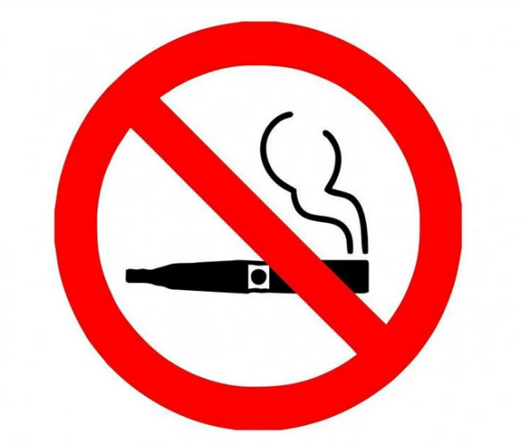
Возраст
2. В случае возникновения у лица, непосредственно осуществляющего отпуск табачной продукции или никотинсодержащей продукции, кальянов и устройств для потребления никотинсодержащей продукции (продавца), сомнения в достижении лицом, приобретающим табачную продукцию или никотинсодержащую продукцию, кальяны и устройства для потребления никотинсодержащей продукции (покупателем), совершеннолетия продавец обязан потребовать у покупателя документ, удостоверяющий его личность (в том числе документ, удостоверяющий личность иностранного гражданина или лица без гражданства в Российской Федерации) и позволяющий установить возраст покупателя.

Slide 7
Отказ в продаже
3. Продавец обязан отказать покупателю в продаже табачной продукции или никотинсодержащей продукции, кальянов и устройств для потребления никотинсодержащей продукции, если в отношении покупателя имеются сомнения в достижении им совершеннолетия, а документ, удостоверяющий личность покупателя и позволяющий установить его возраст, не представлен.

Slide 8
4. Не допускается потребление табака, потребление никотинсодержащей продукции, использование кальянов и устройств для потребления никотинсодержащей продукции несовершеннолетними.

Slide 9
Ответственность
Статья 6.24 КОаП. Нарушение установленного федеральным законом запрета курения табака, потребления никотинсодержащей продукции или использования кальянов на отдельных территориях, в помещениях и на объектах
1. Нарушение установленного федеральным законом запрета курения табака, потребления никотинсодержащей продукции или использования кальянов на отдельных территориях, в помещениях и на объектах, за исключением случаев, предусмотренных частью 2 настоящей статьи, -
влечет наложение административного штрафа на граждан в размере от пятисот до одной тысячи пятисот рублей.
2. Нарушение установленного федеральным законом запрета курения табака, потребления никотинсодержащей продукции или использования кальянов на детских площадках -
влечет наложение административного штрафа на граждан в размере от двух тысяч до трех тысяч рублей.

Slide 10
Ombudsmen_deti22

